Slide 1
Toksik Alkoller
N Engl J Med 2018;378:270-80.
DOI: 10.1056/NEJMra1615295

Slide 2
Toksik Alkoller
Toksik alkollerle ilgili bir derleme
Toksikasyon Mekanizması
Epidemiyolojik özellikler
Klinik bulgular
Tanı için yöntemler
Güncel tedavi önerileri
Hastaların izlenmesi
Sonuç ve öneriler

Slide 3
Toksikasyon Mekanizması
Alkoller sarhoş edici maddeler
İsopropanol hariç direk toksik değiller, metabolitleri toksik
Toksik metabolitlerin üretiminde kritik enzim ‘alkol dehidrogenaz’
Birlikte alınan etanol yarışmalı inhibisyon ile toksik metabolit oluşumunu geciktirir
Artan laktik asit üretimi, metanol veya etilen glikol metabolitlerine maruz kalmadan kaynaklanabilir

Slide 4
Toksik Alkol Metabolizması

Slide 5
Epidemiyolojik Özellikler
Metanol;
Genellikle Araba Cam Suyu, Endüstriyel ürünler, Ev yapımı içkilerin oral alımı ancak inhalasyon veya deri yoluyla da maruz kalınabilir.
Etilen Glikol;
Erişkinlerde intihar amacıyla, antifriz suları içerek veya ev yapımı içkilerde etanol yerine kullanılarak alınır
Çocuklarda genellikle kazara, istemsiz olarak maruz kalınır
Isopropanol;
Cilt temizleyici alkoller, el dezenfektanları, endüstriyel ürünlerin oral alımı olduğu gibi inhalasyon, deri yoluyla veya rektal olarak da alınabilir

Slide 6
Epidemiyolojik Özellikler
Dietilen glikol;
Otomobil fren sıvıları, tüketici ürünleri veya çocuk ilaçlarında propilen glikol yerine seyreltici olarak kullanıldığında salgın olarak karşılaşılabilir
Nonintakt ciltten emilimi toksik etkiler gösterebilir
Propilen glikol;
Bir çok tüketici ürünlerinde ve antifrizlerde bulunur ancak
Toksikasyonu genellikle lorazepam gibi seyreltici olarak bulunduğu ilaçların uzun süreli infüzyonlarında görülür.

Slide 7
Alkol tipi | Kaynak | Klinik özellik | Laboratuvar bulguları | Klinik ve laboratuvar bulgularının başlama süresi(maruziyet sonrası)
 |  |  |  | Etanol olmadan | Etanol ile birlikte
Etilen Glikol | Otomotiv antifrizi, motor soğutucuları, buz çözücüler | Sarhoşluk ABH | Osmolal Gap artışı Yüksek anyon açıklı Met. Asidoz. | 12-24 | 48-72
Metanol | Cam suyu, karbüratör temizleyici, yarış yakıtları, kamp ateşi yakıtları, ev yapımı alkol | Sarhoşluk Karın ağrısı Görme kaybı Parkinson benzeri durum | Osmolal Gap artışı Yüksek anyon açıklı Met. Asidoz. Yalancı kreatinin artışı Laktik asidoz | 6-24 | 72-96
Propilen Glikol | Parenteral ilaç seyrelticileri, otomotiv antifrizi | KC ve Böbrek hasarı nadir ancak ciddi | Osmolal Gap artışı Açıklanmayan laktik asidoz ABH(nadir) | NA | NA
Dietilen Glikol | Fren sıvıları, hidrolik sıvılar, karışım ilaçlar(en sık) | Karın ağrısı Bulantı-kusma Akut Pankreatit ABH | Osmolal Gap Artışı Yükek anyon gap Met. Asidoz ABH | 24-48 | 48-72
İsopropanol | Cilt temizleyiciler, el dezenfektanları | Sarhoşluk Karın ağrısı Bilinç bozukluğu | Osmolal Gap Artışı Asetonemi Ketonüri | 2-4 | NA

Slide 8
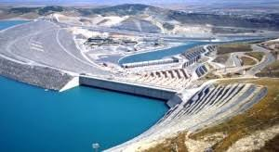
GAP??

Slide 9
Serum AG (European) = (Na + K) - (Cl + HCO₃)
Osmolar GAP = Ölçülen Osm – Hesaplanan Osm
Ölçülen Osm = plasmanın donma sıcaklığına göre hesaplanıyor.(osmometrik)
Genel olarak, 1 kg suya göreceli olarak küçük herhangi bir çözünen (veya çözünenlerin kombinasyonu) 1.000 mosmol ilave edilirse, bu çözeltinin donma noktası 1.86ºC'ye indirgenir.
Örnek olarak, plazma suyunun donma noktası normalde yaklaşık -0,521ºC'dir. Bu, 0.280 osmol / kg (0.521 ÷ 1.86) veya 280 mosmol / kg ozmolalitesini temsil eder.
Hesaplanan Osm = (2x Serum Na)+(glukoz/18)+(BUN/2.8)
Beklenen osmolar gap 6mOsm/l(UptoDate)
Makalede 10-20 mOsm/KgSu

Slide 10
Klinik Bulgular
Metanol;
Görmede azalma ile ilişkilendirilmiş(%29-72) ara sıra körlük,
Solunum disfonksiyonu, karın ağrısı, koma, nadiren Parkinson benzeri tablo
Semptomlar 6-24 saat arası görülmeye başlar ancak etanol ile birlikte alımda 72-96 saate kadar gecikebilir
Maruziyet sonrası günler veya haftalarca nörolojik sekel kalabilir

Slide 11
Klinik Bulgular
Etilen glikol;
Oksalat kristalleri AC, Kalp, Böbrekte birikir
Kraniyal sinir hasarı olabilir hatta bazen günler sonra ortaya çıkabilir
Nörolojik disfonksiyon 12 saat
Kardiyak ve pulmoner disfonkisyon 12-24 saat
Akut böbrek hasarı 48-72 saat
Etanol ile birlikte alınması bulguların ortaya çıkmasını geciktirebilir.

Slide 12
Klinik Bulgular
İsopropanol;
Solunum disfonksiyonu, kardiyovasküler kollaps, akut pankreatit, hipotansiyon, laktik asidoz
>50 mg/dl (8.3 mmol/lt) klinik olarak önemli
>150 mg/dl (25 mmol/lt) derin koma yapabilir
Aseton yalancı serum kreatinin yüksekliği yapabilir

Slide 13
Klinik Bulgular
Dietilen glikol;
Karın ağrısı, kusma, ishal, akut pankreatit, bilinç değ., KC hasarı, santral ve periferik nöropati(bazen quadripleji), ABH
ABH sıklıkla 8-24 saat arasında görülür ve diyaliz gerektirir. Ölümün majör sebebidir.
Etanol ile birlikte alımı bulguları 48-72 saat geciktirebilir.
Kranyal sinir hasarı ve diğer nörolojik komplikasyonlar maruziyetin 5. gününden sonra görülebilir

Slide 14
Klinik Bulgular
Propilen glikol;
Sıklıkla sadece osmolal gap artışı yapar fakat laktik asidoza ve ABH’a ilerleyebilir.
KC hast ve Böbrek hastalığı olması predispozan faktörlerdir.
48 saatten fazla yüksek doz lorazepam infüzyonu(>10mg/h) yüksek risk

Slide 15
Tanı
Öykü, FM, Biyokimya, alkol ve metabolitlerine yönelik testler
Klinik bulgular nonspesifik olduğu için toksik maruziyet öyküsü çok önemli!
Osmolal GAP!!(>20mOsm/KgSu) (beklenen 10-20 mOsm/Kg arası, <10mOsm/kg altı hatta negatif bile olabilir.)
Normal osmolal Gap tanıyı dışlatmaz!
Yüksek Osm Gap; Laktik asidoz, Ketoasidoz, KBH, OHA

Slide 16
Tanı

Slide 18
Diğer Tanı Yöntemleri

Slide 19
Tedavi
Tedavide gecikme tabloyu kötüleştirir
Güçlü şüphe varsa veya açıklanamayan met asidoz varsa tedaviye başlanmalı

Slide 20
Metanol ve etilen glikol;
Gis emilimi hızlı, gastrik lavaj yararsız
Tedavi metabolizasyonu önleme, alkol ve metabolitlerini uzaklaştırmaya dayanır.
>20mg/dl üzerinde (metanol 6mmol/lt etilen glikol 3mmol/lt) veya yüksek şüphe ve osm gap>10mOsm/kgSu ise antidot başlanmalı
Iv etanol sıklıkla kullanılır(FDA onayı yok, TR de kullanılmıyor)(>100mg/dl etanol yarışmalı inhibisyon yapar.)
Iv etanol yoksa oral etanol kullanılabilir
Metanol toksikasyonunda; 1mg/kg folat 4-6saatte bir
Etilen glikol için; pridoksin ve tiamin
Notes:
Advantages include its ready
availability and low cost. Disadvantages include
the need for compounding by a pharmacist for
intravenous use, the need for frequent monitoring
of serum concentrations, its effect in blunting
the sensorium, and the need for hospitalization
in the intensive care unit.

Slide 21
Fomepizol(4-metilpirazol)
Alkol dehidrogenaz inhibitörü(etanol x8000 afinite)
FDA onaylı(etilen glikol ve metanol için)
Düşük kontsantrasyonlarda etkili, minimal yan etkili, yb’da monitörizasyon gerektirmez
Diyaliz yoksa;
15mg/kg yükleme devamında 10mg/kg 12saatte bir ilk 48 saat sonrasında 15mg/kg 12saatte bir

Slide 22
Çalışmalar
1974-2010 arasında olan metanol ve etilen glikol toksikasyonu mortalitesi çalışmalarının sistematik derlemelerinde;
Mortalite %21,8 (etanol verilmeden)-- %18.1(etanol verilenlerde)¹
Mortalite %17.1(fomepizol almayan)-- %4.1 (fomepizol verilenlerde)
Yan etki %57(etanol)-- %12(fomepizol)²

Slide 23
Diyaliz
AACT ve EXTRIP kılavuzları diyaliz öneriyor.
Ciddi metabolik asidoz
Serum konsanstrasyonu >50mg/dl(metanol 16mmol/lt etilen glikol 8mmol/lt)
Destek tedaviye rağmen vital bulgularda bozukluk
Görme problemleri
ABH
Aralıklı diyaliz devamlı diyalizden daha hızlı biçimde tedavi edici

Slide 24
Diyaliz ve Fomepizol
Sadece fomepizol tedavisinin yan etkileri bildirilmemiş ancak alkollerin yarı ömürlerini uzatıyor. Metanol 71h(2.5h) etilen glikol 16h(2.7h)
Uzun yarı ömür süresi hastane kalışını uzatıyor. Bu nedenle bazı uzmanlar diyaliz ile birlikte öneriyor.
Tedavi maliyetleri maruz kalınan doz, antidot maliyeti, diyaliz maliyeti, oda ücretleri gibi bir çok faktöre göre değişiklik gösteriyor.

Slide 25
Diğer alkoller
Dietilen glikol;
Fomepizol ve diyaliz(ABH yaygın)
İsopropanol;
Destek tedavi
Diyaliz
>500mg/dl
Hipotansiyon
Laktik asidoz
Alkol dehidrogenaz inhibitörü kullanma!!
Propilen glikol;
İlaç infüzyonu stoplandığında genelde kendinden geriler
Fomepizol için görüş birliği yok
Laktik asidoz gelişirse diyaliz önerilir

Slide 26
Takip
Ciddi zehirlenmeler veya hemodinamik instabilite YB takibi gerektirir.
Kan gazı takibi, elektrolit, BFT, osmolarite takibi
Serum alkol kons ölçümü ideal
Yoksa osmolal gaptan hesaplanabilir
Metanol veya etanol<20-30 mg/dl olana kadar tedaviye devam edilmeli( metanol 6-9mmol/lt, etilen glikol 3-5 mmol/lt)

Slide 27
Sonuç
Metanol, etilen glikol, dietilen glikol tedavi edilmezse yüksek mortaliteye sahip
İsopropanol düşük ölüm riskine sahip
Yüksek anyon açıklı met asidoz, artmış osmolar gap
Alkol dehidrogenaz inhibitörü ve diyaliz etkili

Slide 28
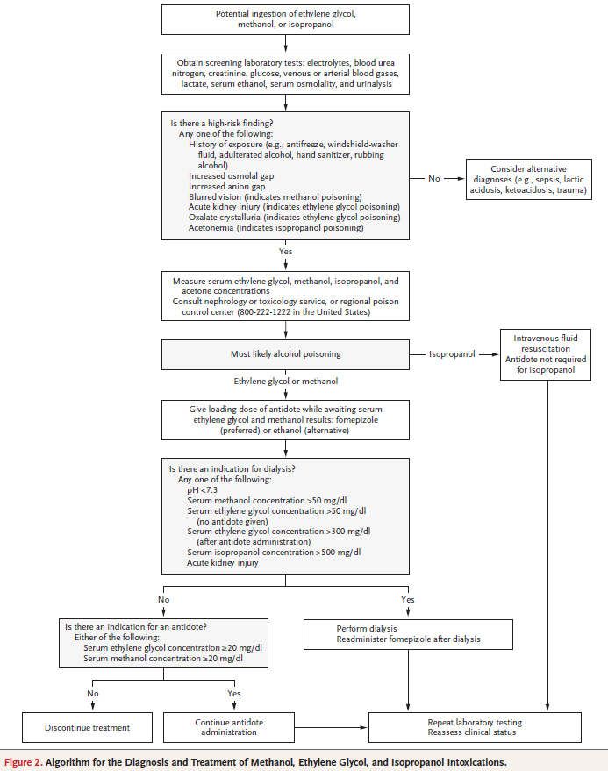

Slide 29
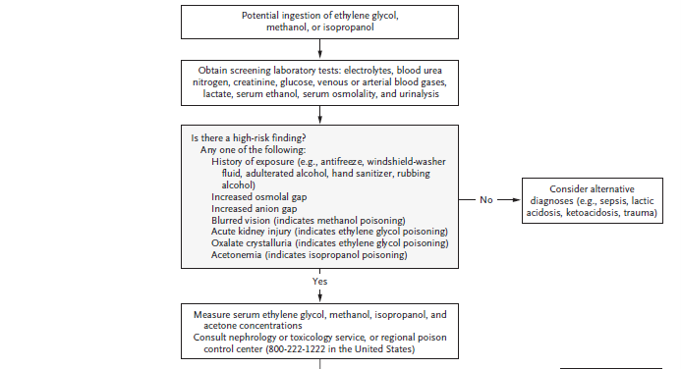

Slide 31
Teşekkürler

